Slide 1
Titelslide
Een inleiding tot..

Slide 2
overzicht
Inleiding
overzicht
Deel 1
Deel 2
Deel 3
Vragen
Uitsmijter
besluit

Slide 3
Deel 1
Ut et augue ut augue blandit commodo.
Curabitur sed leo semper, mollis nisi non, lacinia diam.
Pellentesque vitae urna vel ipsum commodo ultricies.
Phasellus malesuada velit pretium, rutrum libero nec, cursus est.
Phasellus convallis mi convallis efficitur blandit.
Nullam congue erat in massa malesuada feugiat.
Praesent convallis libero quis purus blandit, sed mollis felis ornare.
Phasellus ut odio eu tellus ornare ornare.

Slide 4
Deel 2
Ut et augue ut augue blandit commodo.
Curabitur sed leo semper, mollis nisi non, lacinia diam.
Pellentesque vitae urna vel ipsum commodo ultricies.
Phasellus malesuada velit pretium, rutrum libero nec, cursus est.
Phasellus convallis mi convallis efficitur blandit.
Nullam congue erat in massa malesuada feugiat.
Praesent convallis libero quis purus blandit, sed mollis felis ornare.
Phasellus ut odio eu tellus ornare ornare.

Slide 5
Deel 3
Ut et augue ut augue blandit commodo.
Curabitur sed leo semper, mollis nisi non, lacinia diam.
Pellentesque vitae urna vel ipsum commodo ultricies.
Phasellus malesuada velit pretium, rutrum libero nec, cursus est.
Phasellus convallis mi convallis efficitur blandit.
Nullam congue erat in massa malesuada feugiat.
Praesent convallis libero quis purus blandit, sed mollis felis ornare.
Phasellus ut odio eu tellus ornare ornare.

Slide 6
Vragen?

Slide 7
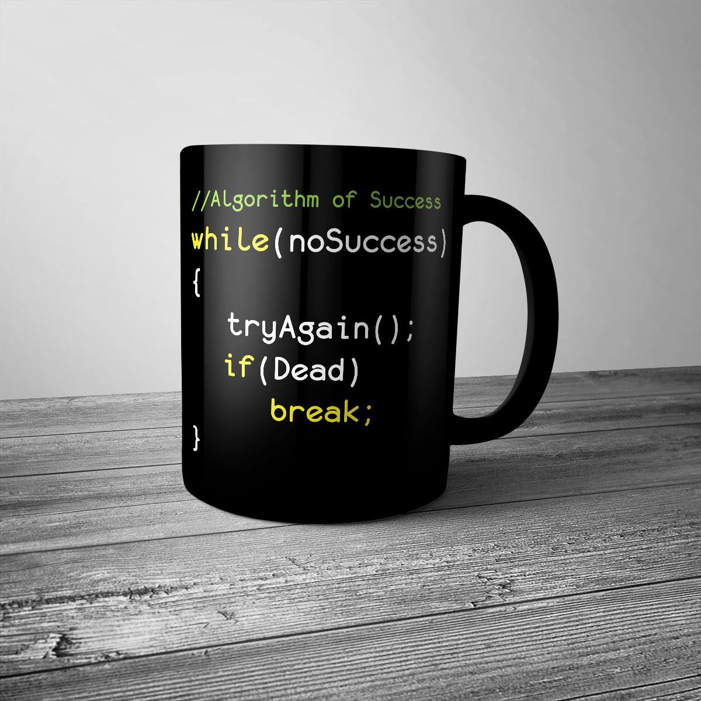
Uitsmijter

Slide 8
Besluit

Slide 9
Tot ziens!

